Slide 1
Audit Carrefour
Magasin: Lafayette
Dr Hend KAMOUN
Le 28 février 2018

Slide 2
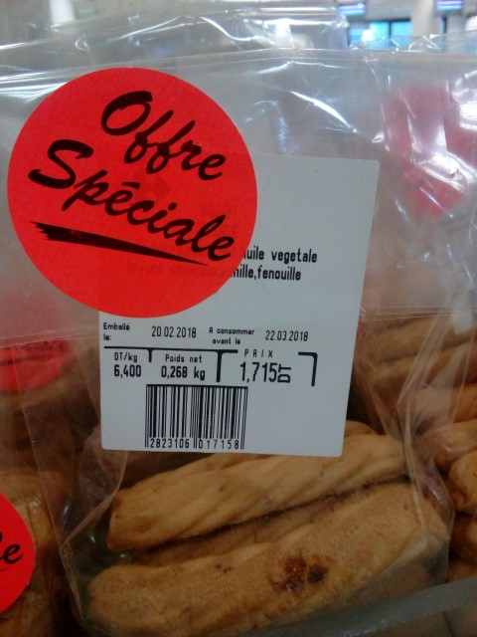
Boul/pat: l’étiquetage est caché par la mention offre spéciale

Slide 3

Boul/pat: néon non protégé au niveau de la boulangerie

Slide 4
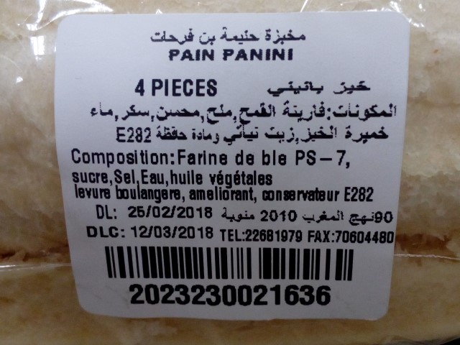
Boul/pat: l’étiquette de pain du fournisseur halima ben farhat comporte DL à la place de DF (date de fabrication)

Slide 5
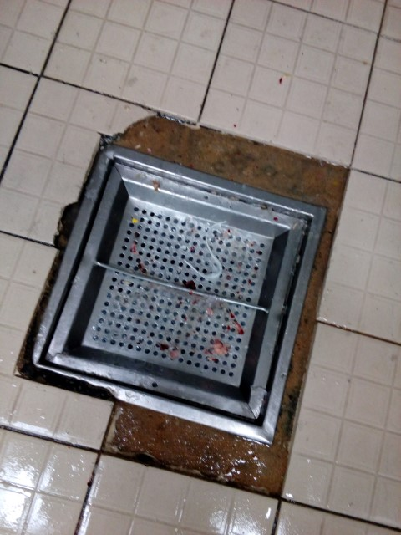
Poissonnerie siphon non protégé

Slide 6
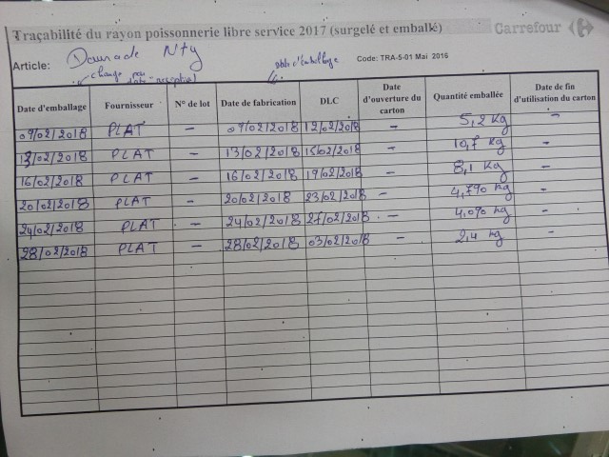
Poissonnerie: indiquer la date de réception des poissons afin d’assurer la traçabilité des produits frais emballés

Slide 7
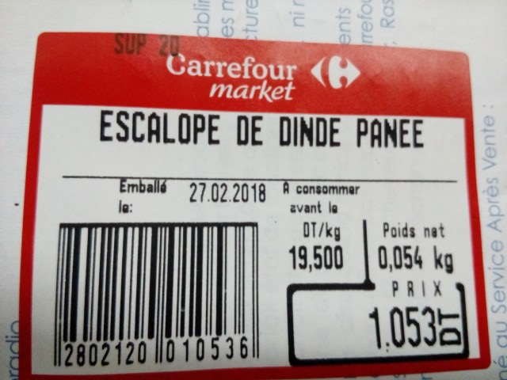
traiteur: manque de DLC sur l’étiquette balance de l’escalope de dinde pané

Slide 8
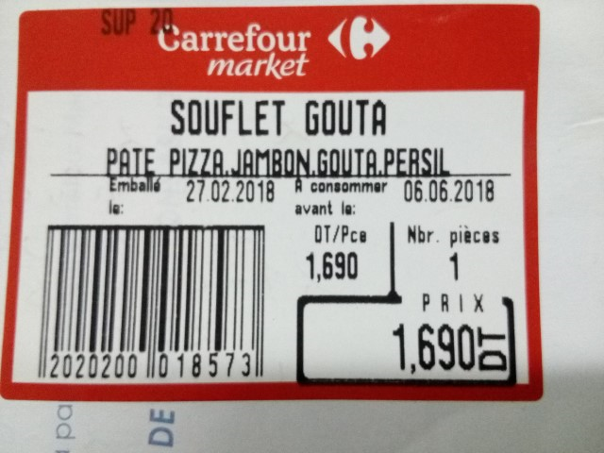
traiteur: la durée de vie du soufflet goutta est > 3 mois sur l’étiquette balance

Slide 9
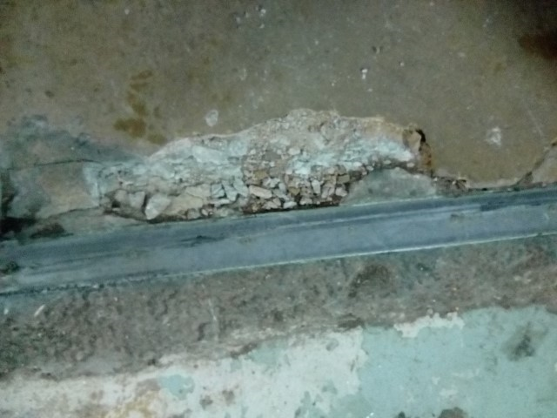
Chambre froide négative : plinthe ébréchée et cassée

